Slide 1


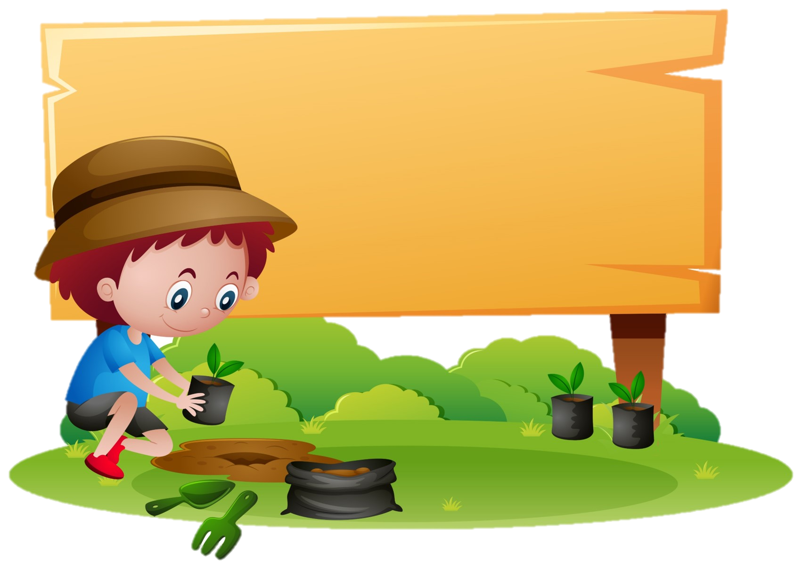

Khởi động

Slide 2
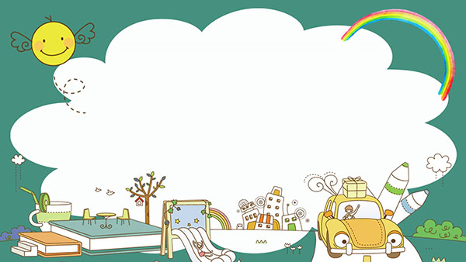
Nước sau khi lọc đã uống được ngay chưa? Tại sao?

Slide 3
Muốn có nước sạch để uống chúng ta phải làm gì?

Slide 4
Khám phá

Slide 5


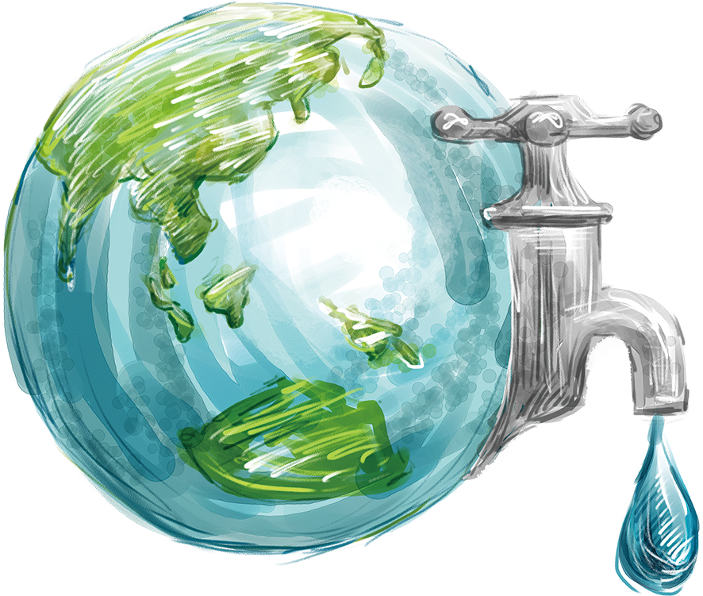


KTUTS
KHOA HỌC
BẢO VỆ
NGUỒN NƯỚC
KTUTS

Slide 6

YÊU CẦU CẦN ĐẠT
- Biết cách bảo vệ nguồn nước.
- Kể được những việc nên làm & những việc không nên làm để bảo vệ nguồn nước.
- Nêu những việc nên và không nên làm để bảo vệ nguồn nước.
- Cam kết thực hiện bảo vệ nguồn nước.
- Vẽ tranh cổ động tuyên truyền bảo vệ nguồn nước.

Slide 7

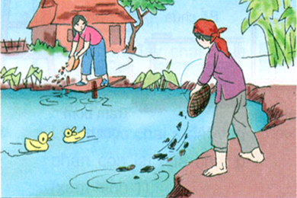
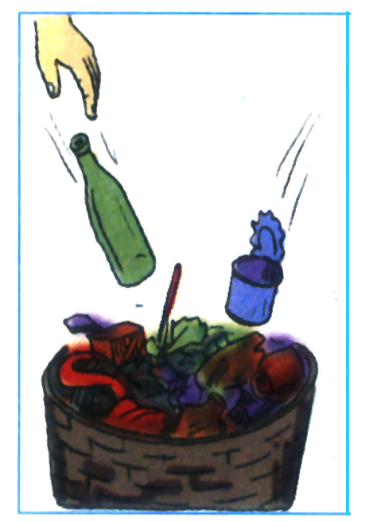
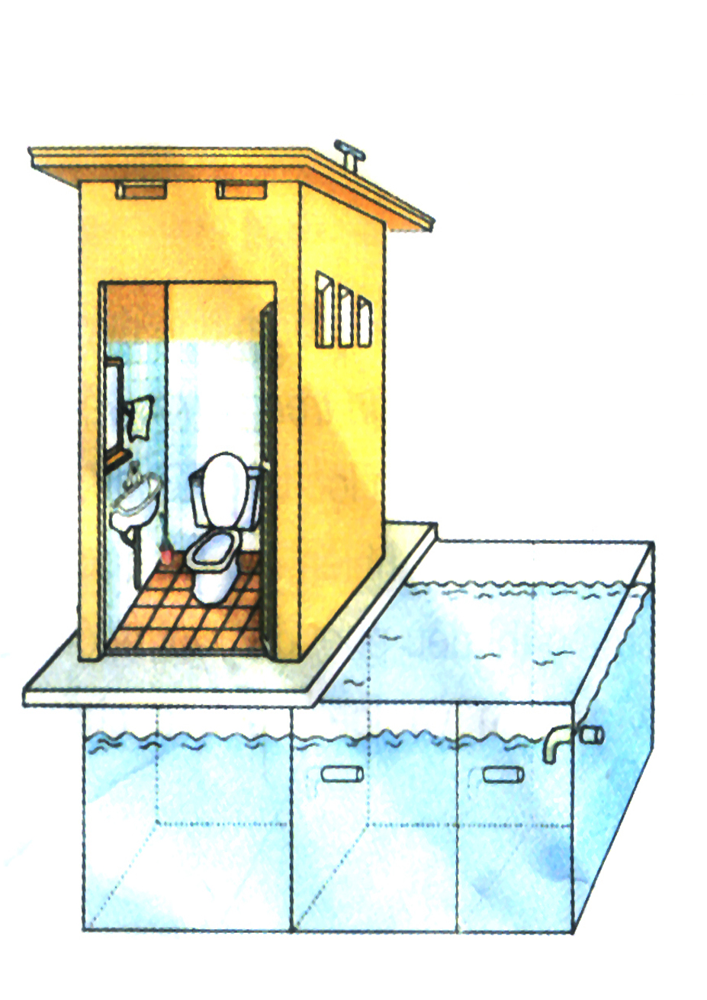
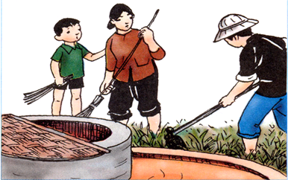
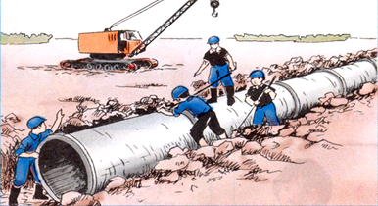
KTUTS
Quan sát từng tranh, em hãy nêu những việc
nên làm và không nên làm để bảo vệ nguồn nước.
Không nên làm
1
2
3
4
5
6
KTUTS

Slide 8

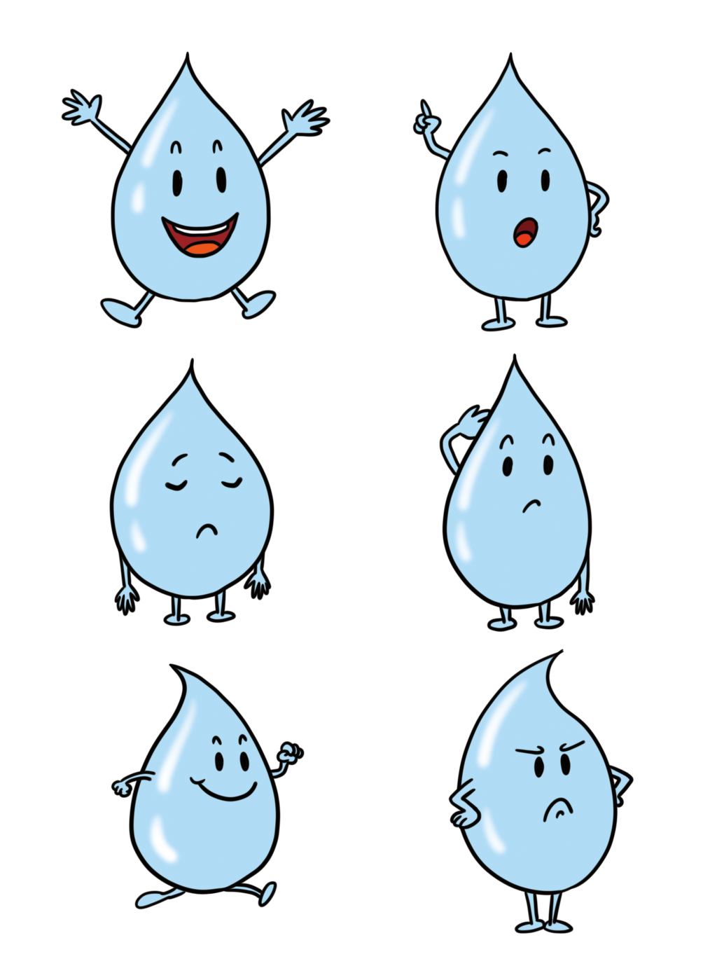

KTUTS
Đục ống nước, sẽ làm các chất bẩn thấm vào nguồn nước.
Không nên làm
KTUTS

Slide 9
KTUTS
Quan sát từng tranh, em hãy nêu những việc
nên làm và không nên làm để bảo vệ nguồn nước.
Không nên làm
Không
nên làm
1
2
3
4
5
6
KTUTS

Slide 10
KTUTS
Đổ rác xuống ao,sẽ làm nước bị ô nhiễm; cá và các sinh vật khác bị chết.
Không nên làm
KTUTS

Slide 11
KTUTS
Quan sát từng tranh, em hãy nêu những việc
nên làm và không nên làm để bảo vệ nguồn nước.
Không nên làm
Không
nên làm
Nên làm
1
2
3
4
5
6
KTUTS

Slide 12
KTUTS
Vứt rác có thể tái chế vào một thùng riêng vừa tiết kiệm vừa bảo vệ được môi trường đất vì những chai lọ, túi nhựa rất khó phân huỷ, chúng sẽ là nơi ẩn náu của mầm bệnh và các vật trung gian truyền bệnh.
Nên làm
KTUTS

Slide 13
KTUTS
Quan sát từng tranh, em hãy nêu những việc
nên làm và không nên làm để bảo vệ nguồn nước.
Không nên làm
Không
nên làm
Nên làm
1
2
3
Nên làm
4
5
6
KTUTS

Slide 14
KTUTS
Nhà tiêu tự hoại tránh làm ô nhiễm nguồn nước.
Nên làm
KTUTS

Slide 15
KTUTS
Quan sát từng tranh, em hãy nêu những việc
nên làm và không nên làm để bảo vệ nguồn nước.
Không nên làm
Không
nên làm
Nên làm
1
2
3
Nên làm
Nên làm
4
5
6
KTUTS

Slide 16
KTUTS
Khơi thông cống rãnh quanh giếng, để nước bẩn không ngấm xuống mạch ngầm và muỗi không có nơi sinh sản.
Nên làm
KTUTS

Slide 17
KTUTS
Quan sát từng tranh, em hãy nêu những việc
nên làm và không nên làm để bảo vệ nguồn nước.
Không nên làm
Không
nên làm
Nên làm
1
2
3
Nên làm
Nên làm
Nên làm
4
5
6
KTUTS

Slide 18
KTUTS
Xây dựng hệ thống thoát nước thải.
Nên làm
KTUTS

Slide 19
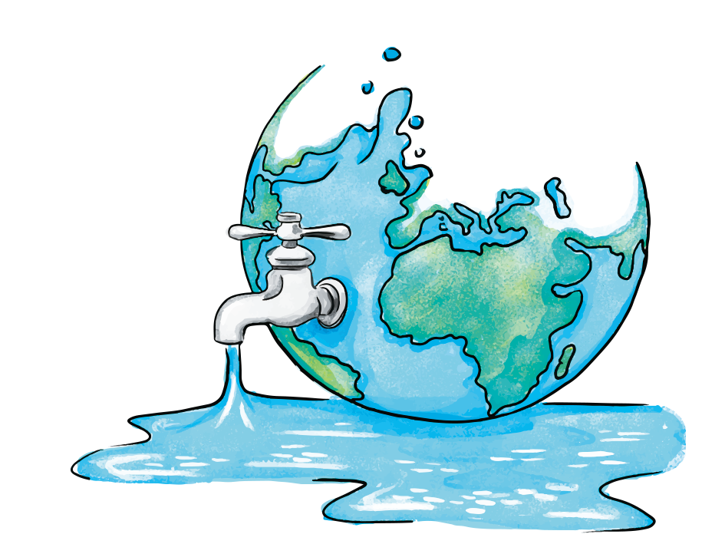
KTUTS
Bản thân em, gia đình, và địa phương đã làm gì để bảo vệ nguồn nước?
KTUTS

Slide 20
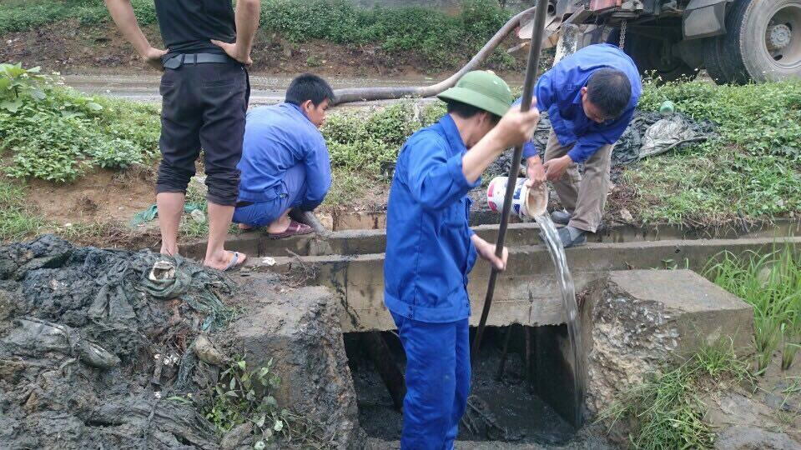
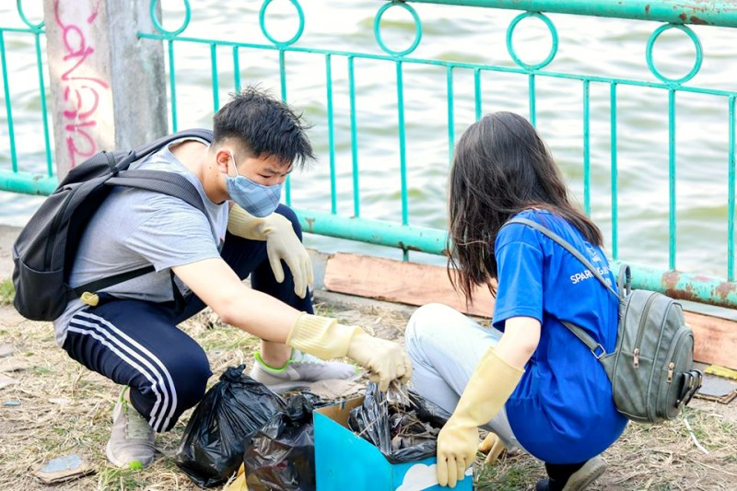
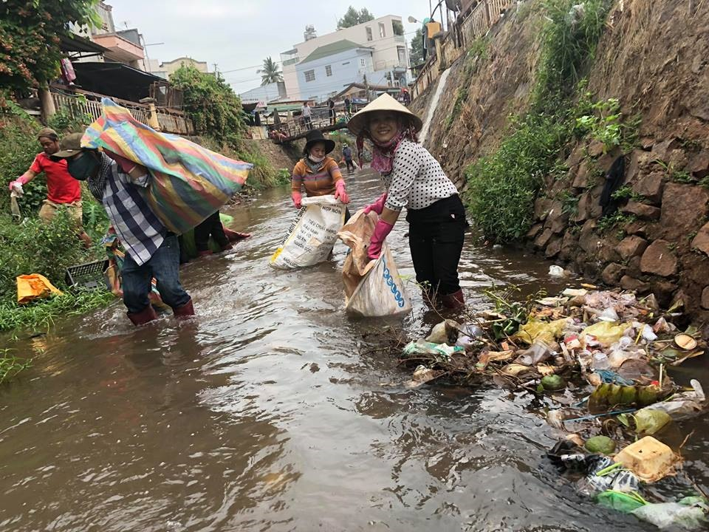
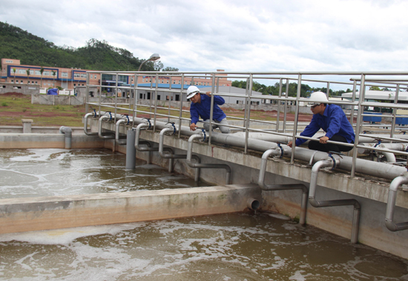
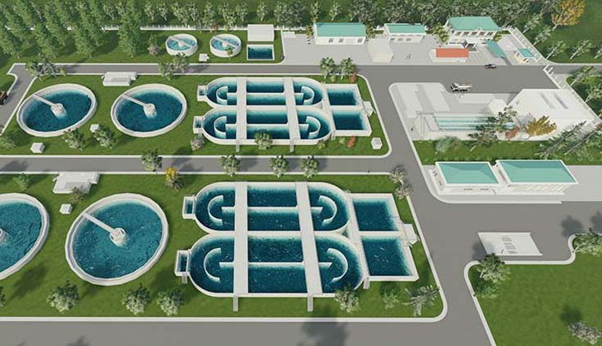
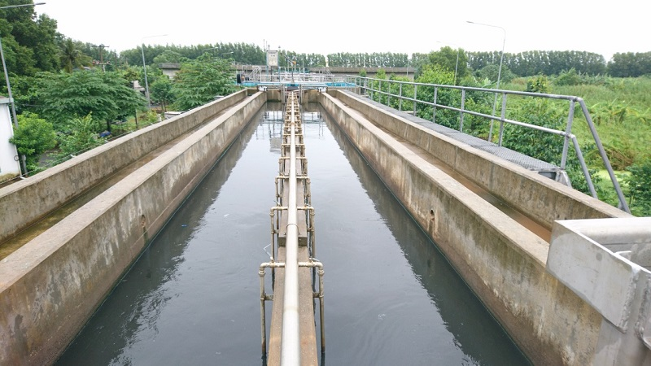
KTUTS
KTUTS

Slide 21

KTUTS
GHI NHỚ
Để bảo vệ nguồn nước, cần giữ vệ sinh sạch sẽ xung quanh nguồn nước sạch như giếng nước, hồ nước, đường ống dẫn nước. Không đục phá ống nước làm cho chất bẩn ngấm vào nguồn nước. Xây dựng nhà tiêu tự hoại nhà tiêu hai ngăn, nhà tiêu đào cải tiến để phân không thấm xuống đất và làm ô nhiễm nguồn nước.
Cải tạo và bảo vệ hệ thống thoát nước thải sinh hoạt và công nghiệp trước khi xả vào hệ thống thoát nước chung.
KTUTS

Slide 22

KTUTS
Xây dựng cam kết tham gia bảo vệ nguồn nước và vẽ tranh tuyên truyền cổ động người khác cùng bảo vệ nguồn nước.
KTUTS

Slide 23



KTUTS
Chúc các con học tốt!
KTUTS

